Slide 1
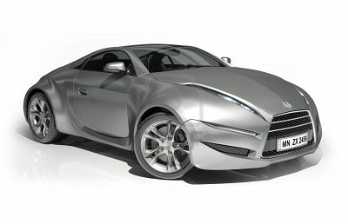
L’ALUMINIUM

Slide 2
1. Les avantages de l'aluminium
a) Son poids :
La densité de l'aluminium (2,7 g/cm3) équivaut à 1/3 de celui de l'acier
(7,8 g/cm3).Poids de la carrosserie réduit d’environ 40% pour une rigidité équivalente à celle d’une carrosserie acier.

Slide 3
b) Sa rigidité :
Elle est plus élevée que l'acier, car les sections sont plus importantes et les matériaux permettent des profilés plus adaptés que l'acier.
 | Acier | Aluminium
résistance à la torsion
résistance à la flexion
résistance au flambage

Slide 4
c) La résistance à la corrosion :
Lecture élève
L'aluminium
L’acier
Formation de l’oxyde sur
une surface d’aluminium
Formation de l’oxyde sur
une surface de fer

Slide 5
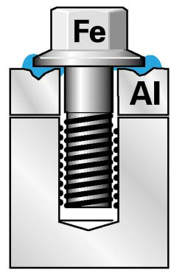
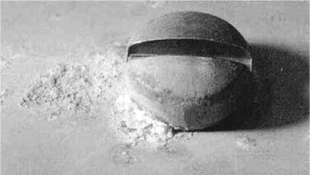
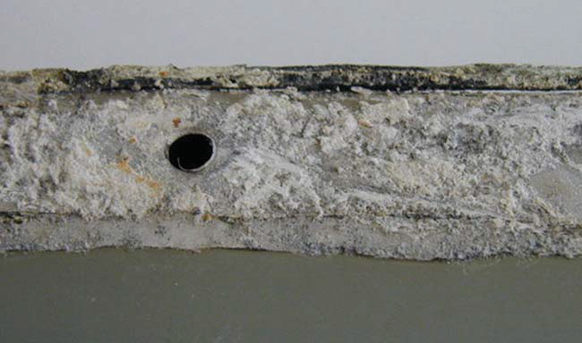
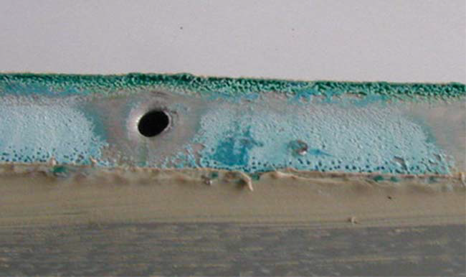

Slide 6
d) Le recyclage :
Lecture élève
2. L'élaboration de l'aluminium
a) Le minerai :
Lecture élève
oxyde de fer
25%
oxyde de titane
2%
eau
12%
oxyde de silicium
6%
alumine
55%

Slide 7
b) Procédé de fabrication et de revalorisation de l'aluminium

Slide 8
3. L'aluminium en automobile
a) Les propriétés de l'aluminium
Tableau comparatif des propriétés entre l'aluminium et l'acier.
 | Densité | Température de fusion | Dilatation | Conductibilité thermique
aluminium | ,7 | 658°C | 2 fois plus | 4 fois plus
acier | 7,8 | Environ 1500°C
2,7 g/cm3
658°C
2 fois plus
4 fois plus
7,8 g/cm3
Environ 1500°C

Slide 9
b) les alliages d'aluminium
Caractéristiques des alliages d'aluminium
n° de série | Éléments constitutifs | Caractéristiques
1000 | Al pur | Immunité à la corrosion ; facile à souder ; facile à travailler/mettre en forme ; faible solidité.
2000 | al- Cu-Mg | La solidité de l’alliage traité thermiquement est égale ou supérieure à celle de l’acier. Généralement pas très résistant à la corrosion.
3000 | Al – Mn | Tout en gardant les mêmes caractéristiques que l’aluminium pur, la solidité est légèrement plus élevée.
4000 | AL- Si | Point de fusion peu élevé ; principalement pour les métaux d’apport en soudage.
5000 | Al – Mg | Immunité à la corrosion ; facile à souder ; facile à travailler/mettre en forme.
6000 | Al – Mg – Si | Excellente malléabilité, immunité à la corrosion
7000 | Al- Zn – Mg | Alliage à traitement thermique ; c’est le plus solide des alliages d’aluminium
Ex structure et renfort.
Ex : Éléments de peau extérieur de carrosserie
Les éléments d'alliages sont ajoutés en quantité variant de 1 à 7% pour les alliages et jusqu'à 20%pour le silicium dans les alliages destinés au moulage.

Slide 10
c) La fabrication des pièces :
Les tôles :
obtenues par emboutissage à chaud. Participent à la rigidité de la structure.
Les pièces profilées :
obtenue par laminage ou pliage. Participent à l’absorption des chocs.
Les pièces coulées :
obtenue par moulage. Participent à la préservation de la cellule de survie.

Slide 11

d) Les précautions à prendre :
L'aluminium est un métal tendre, sa résistance à l’abrasion est faible.
Utiliser des outils spécifiques afin d’éviter tout contact avec de l'acier, les particules métalliques ferreuse sont source de corrosion pour l'aluminium.
Toujours contrôler la température de chauffe de l'aluminium (maxi 150°C) pour ne pas altérer ses propriétés.
Obligation de se référer au manuel de réparation du constructeur pour toute intervention sur un véhicule.
Utilisation d’un poste souder MIG (Métal inerte gaz), avec l’argon ou du mélange argon/hélium et un fil aluminium AG5 pour la réparation pour série 5000 et 6000.
Poncer pour enlever l’alumine avant de souder.

Slide 12
FIN

